Slide 1
實證醫學中心業務報告
陳嘉宏 副部主任
2023.06.12

Slide 2
大 綱
一、資料庫加強班(2堂，對象:西醫R、PGY)
二、112年實證醫學學術研討會
三、112年上半年工作計畫執行狀況
四、下半年活動規劃_輔導職類EBM論文寫作
五、下半年活動規劃_文獻查證競賽

Slide 3
一、資料庫加強班
(2堂，對象:西醫R、PGY)

Slide 4
資料庫加強班(2堂，對象:西醫R、PGY)
因應教學醫院評鑑條文1.2.2 適當之文獻檢索與圖書利用機制
預計9月初舉辦第四場資料庫加強班
日期 | 人次 | 授課對象 | 授課內容 | 講師 | 備註
5/10(三) 15:00-17:00 | 24位 | 住院醫師 | 採實作演練方式，由每位醫師上機操作 並且完成實證醫學 學習紀錄單 學習目標： 臨床問題敘述(PICO) 關鍵字(Keyword) 資料庫搜尋(Search) | 腎臟內科 江培群醫師 | 尚未完成課程名單-R 內科：3位(1位外訓) 牙科：4位 兒科：3位(2位外訓) 急診：2位(1位外訓) 家醫科：4位 神外科：1位(外訓) 骨科部：1位 麻醉部：1位
6/05(一) 15:00-17:00 | 26位
6/27(二) 15:30-17:30 | 報名中 | PGY醫師 | 1.實證醫學基礎課程： PICO與關鍵字設定 2.資料庫搜尋技巧： Cochrane+JCR /PubMed 3.課後實作演練 | 急診部 江政穎醫師
4

Slide 5
二、 112年 實證醫學學術研討會

Slide 6
2023年 實證醫學學術研討會
海報競賽共錄取21篇
評分參考項目:PICO的質與量、文獻搜尋的方法與分析、嚴格的文獻評讀、證據之臨床應用、結構的完整性、現場問題回覆。
編號 | 單位 | 姓名 | 論文主題 | 排名 | 獎項
P01 | 傷口照護中心 | 林O青 | 介入身體活動對下肢靜脈性潰瘍之傷口癒合成效：系統性文獻回顧 | 1 | 特優獎
P09 | 綜合科 加護病房 | 郭O竹 | 探討Cerebrolysin對重症病人腦神經康復之成效 | 2 | 優秀獎
P10 | 綜合科 加護病房 | 柯O汝 | 探討加護病房病人使用矽質敷料是否能預防壓力性損傷 | 3 | 佳作獎

Slide 7
2023年 實證醫學學術研討會
口報競賽共5組(A~E組)
組別 | 參賽機構 | 參賽者 | 排名 | 獎項
B | 長庚醫院 | 梁O陽(嘉義長庚) 陳O溪(高雄長庚) 林O安(林口長庚) 葉O中(高雄長庚) 劉O廷(高雄長庚) | 1 | 特優獎
A | 高雄醫學大學 | 林O韋 | 2 | 優秀獎
C | 嘉義基督教醫院 | 吳O蓉 | 3 | 佳作獎
E | 嘉義基督教醫院 | 陳O萍 | 4 | 佳作獎
D | 嘉義基督教醫院 | 林O珍 | 5

Slide 8
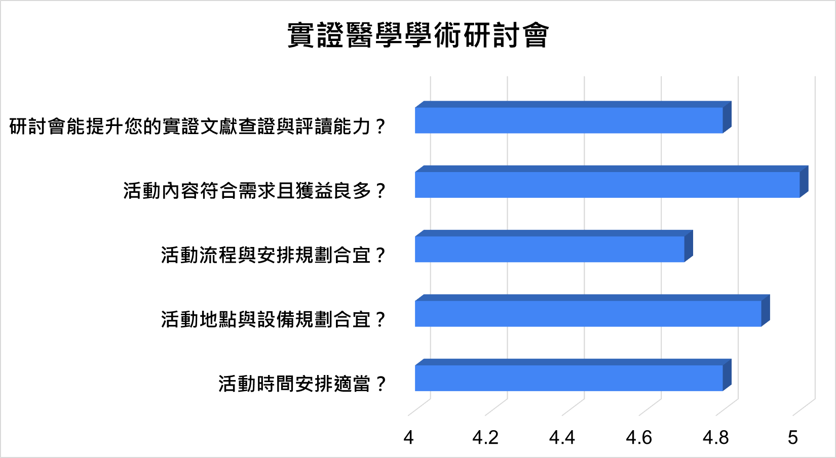
112年 實證醫學學術研討會 (續)
日期 | 執行內容 | 預期成效 | 地點 | 活動人數 | 滿意度
5/27 | 112年實證醫學學術研討會 | 推廣實證醫學臨床醫療照護與檢查上之應用，促進院際醫療相關單位與職類重視實證醫學的實踐，提升「醫療品質改善活動」之水準。 | 9B禮拜堂 8:30-12:40 | 34 | 4.8
您收穫最多的內容主題為何？ | 整體而言，對於研討會的感想或建議？
口頭報告競賽 | 很棒
口頭報告競賽 | 收獲良多
口頭報告競賽 | 謝謝嘉基安排的競賽活動,獲益良多
實證醫學主題專題演講 | 賽後有評審講評相當精彩
海報論文參展 | 有實證醫學臨床應用實例，收穫良多
實證醫學主題專題演講 | 希望下次能舉辦SDM主題活動
海報論文參展 | 可以交流學習
口頭報告競賽 | 實證競賽真的很精采，希望未來院內能多舉辦此類活動。
海報論文參展 | 可以提升論文寫作能力
實證醫學主題專題演講 | 收穫良多，希望下次能參加實證評讀課程

Slide 9
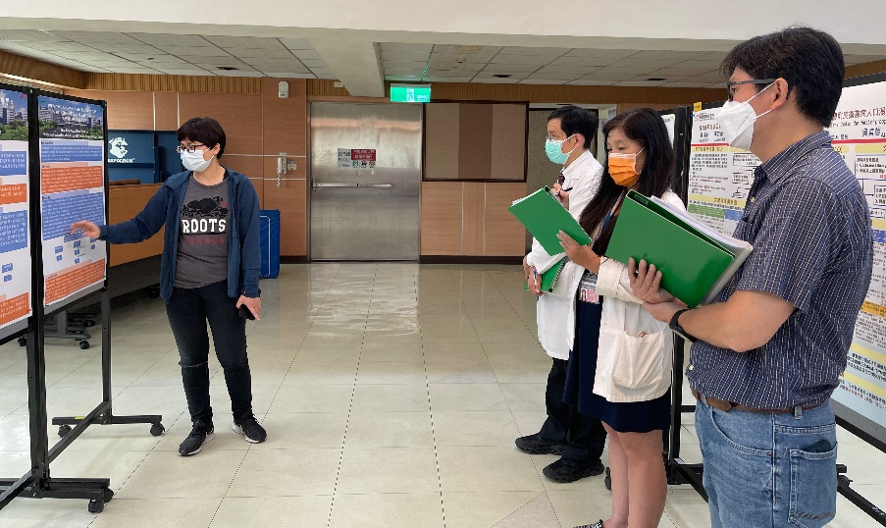
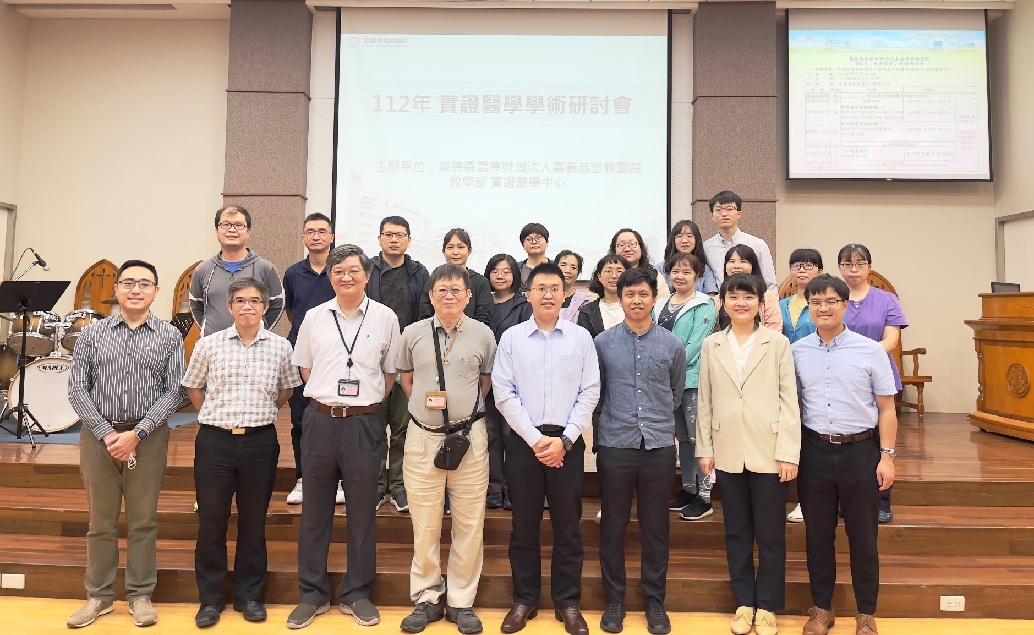
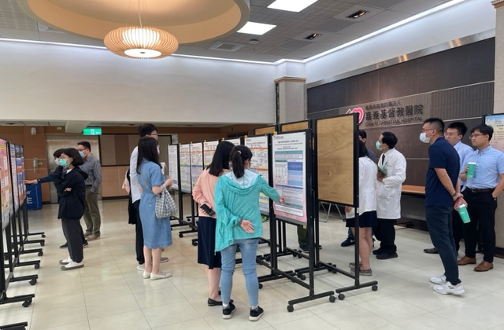
112年 實證醫學學術研討會 (續)

Slide 10
112年 上半年工作計畫執行狀況
項次 | 部門目標 | 衡量指標KPI | 上半年度 目標值 | 達成狀況 | 達成內容
1 | 師資培育與繼續教育 | 8場/年 | 4場 | 4場 | 3/29實證研究的搜尋技巧(認證) 4/06資料庫文獻搜尋技巧與方法(認證) 4/20實證醫學工作坊 4/24以PICO模式問問題
 |  | 後測答對率>=80分 | >=80分 | 平均後測成績95.3分 | 3/29 91分 4/06 95分 4/24 100分
 |  | 課程滿意度>=4分 | >=4.2分 | 平均滿意度4.8分 | 4/20 4.8 分；5/27 4.8分
 |  | 取得初階、進階師資人數 (初階：4位，進階：1位) | 初階：2位 進階：0位 | 初階：2位 進階：4位 | 初階：護理2位； 進階：呼吸治療1位、 物理治療1位、護理2位
 |  | EBM師資進階課程與繼續教育訓練>=15人次 | 3人次 | 外訓人次： 5人次/季 | R:黃品叡、江政穎; 藥事：洪瑄佑; 醫事檢驗:張義杰、李姵諭
 |  | 台灣實證醫學會健康照護教師2位 | 0位 | 台灣實證醫學會健康照護教師認證 | 1位取得台灣實證醫學會健康照護教師認證 醫事檢驗：張義杰

Slide 11
下半年活動規劃_輔導職類EBM論文寫作
課程名稱 | 授課對象 | 授課內容
實證醫學論文寫作工作坊(上) | 住院醫師 PGY醫師 醫事人員 有實證基礎之臨床工作人員 | 1.寫作架構&模板介紹 2.選題策略&推薦題目 3.ENDNOTE操作介紹 4.RevMan操作介紹
實證醫學論文寫作工作坊(下) | 住院醫師 PGY醫師 醫事人員 研究發表需求之臨床人員 | 1.製圖策略：Table1&森林圖 2.RoB 2.0評讀與操作 3.GRADE評讀與操作 4.分組討論&實作時間
進階教師輔導EBM研究發表：
已投稿篇數：1篇(護理)
撰寫中篇數：3篇(西醫-泌尿科、放射腫瘤科、呼吸治療)
11

Slide 12
下半年活動規劃_文獻查證競賽
時程 | 課程名稱 | 對象 | 進行方式
預計11月 | EBM競賽衝刺課程 | 醫策會EBM競賽培訓團隊 住院醫師 PGY醫師 醫事人員 | 1.比賽流程講解 2.PICO設定技巧 3.文獻搜尋技巧(以終為始) 4.文獻評讀技巧(CASP) 5.SDM/臨床效益製作 6.簡報/口頭報告呈現
預計12/15 | 院內實證醫學文獻查證競賽 | 組隊方式： 每組3人(需含1名PGY醫師、住院醫師或專師)， 且須跨兩種(含)以上醫事類別 | 1.由本院實證醫學中心公佈臨床案例情境，參賽團隊提出至少2個問題(PICO)，並 自行選定一個PICO進行線上搜尋與文獻評讀，製作簡報檔及現場發表。 2.邀請院內實證醫學相關專家學者擔任評審委員(預計3位)，參考國家醫療品質獎 HQIC實證醫學類競賽進行評分。
12

Slide 13
Thank you for
your attention

